Slide 1
Многотабличен SELECT

Slide 2
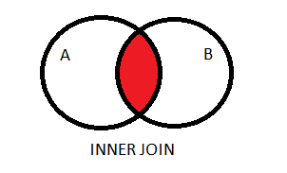
Какво ще се получи, ако искаме да извлечем резултати от повече от една таблица? Използваме JOIN и вложен SELECT
Видове JOIN:
- Вътрешно свързване INNER JOIN- Такова съединение между две релации, при което се получава резултатна таблица, съставена от колони от двете, базирана на свързващо условие. Заявката сравнява всеки ред от първата с всеки ред от втората за да открие всички двойки, които отговарят на свързващото условие
Ако свързващото условие не е изпълнено, то реда не се добавя в резултатното съединение..

Slide 3
Синтаксис на заявката:
SELECT табл1. колона1, табл1. колона2,
табл2.колона1, табл2.колона2
FROM табл1 JOIN табл2
ON свързващо условие
WHERE ограничаващо условие;
Условието в ON ще наричаме свързващо. То трябва да е изпълнено и за двете таблици.

Slide 4
Пример1: Информация за всички групи(местоположение, дни от седмицата и време на тренировка ) и името на спорта
SELECT sportgroups.location,
sportgroups.dayOfWeek,
sportgroups.hourOfTraining,
sports.name
FROM sportgroups JOIN sports
ON sportgroups.sport_id = sports.id;
Използваме оператор IN () – аналогично на =, но за множество от стойности

Slide 5
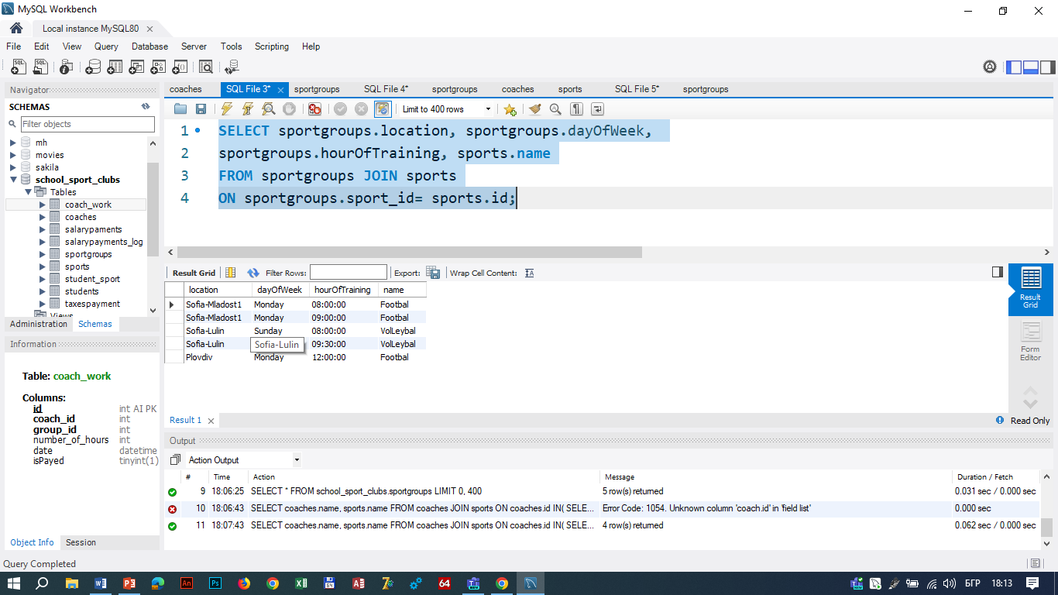
Резултат:

Slide 6
Пример 2 : Да се изведат всички треньори заедно със спортовете, на които те тренират учениците
Двете таблици coaches и sports обаче не са свързани директно, а са свързани посредством трета таблица – sportGroups – в нея присъства coach_id и sport_id

Slide 7
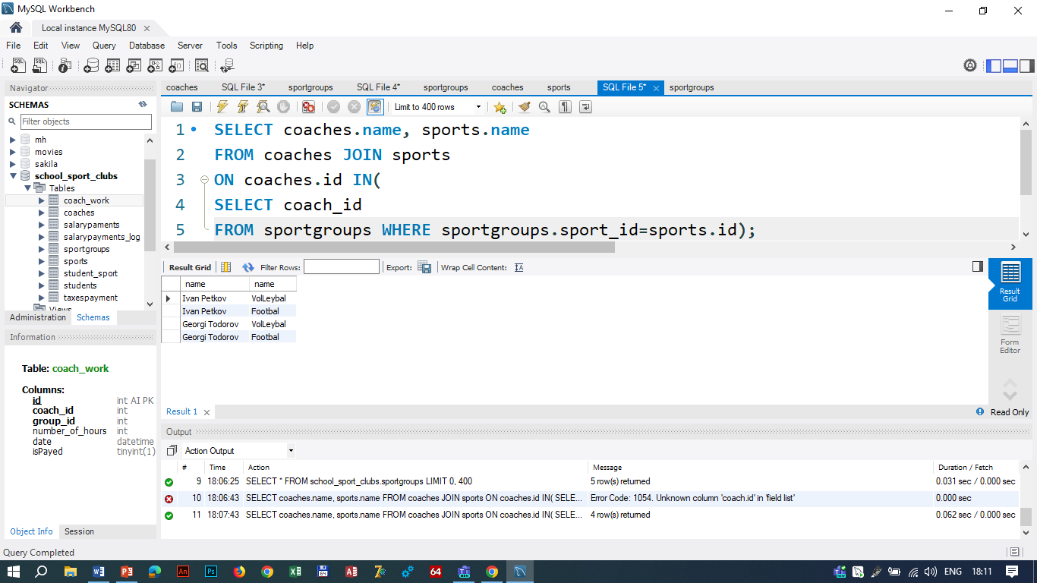
Резултат:

Slide 8
Вложен SELECT:
При таблици между които няма пряка връзка се налага да се „минава“ през една или друга таблица за да се стигне до трета , с използване още един SELECT – него ще наричаме вложен селект; търсим треньорите и спортовете, но ще ограничим нашето търсене само за треньор с id 1- тоест като искаме да разберем по какво е треньор той.
Имаме две условия:
ON – свързващо
WHERE – ограничаващо

Slide 9
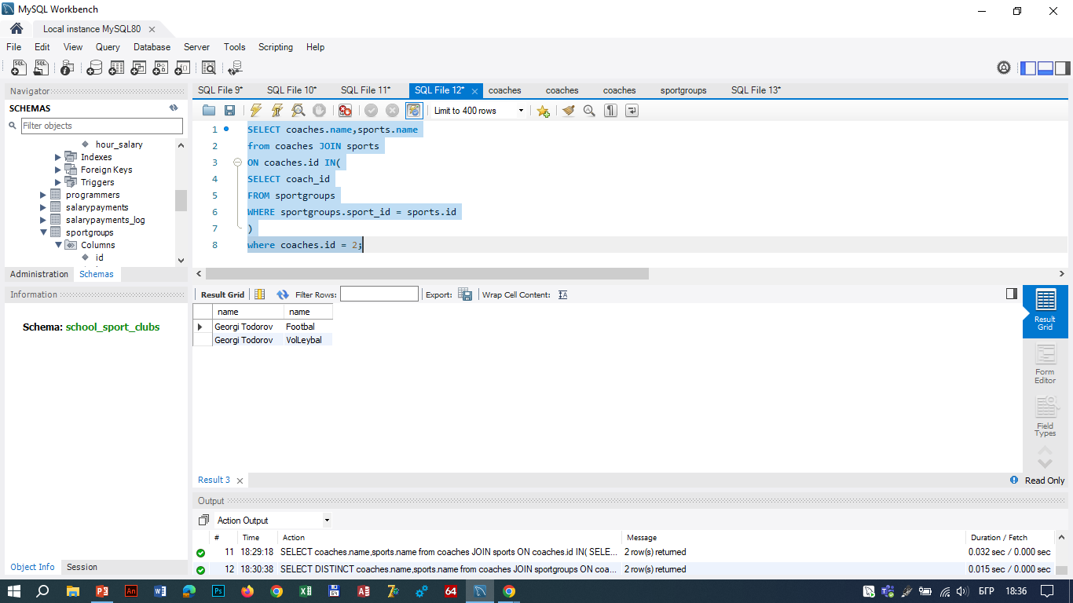

Slide 10
Как да избегнем вложения SELECT?
С JOIN на трите таблици:
SELECT DISTINCT coaches.name,sports.name
from coaches JOIN sportgroups
ON coaches.id = sportgroups.coach_id
JOIN sports
ON sportgroups.sport_id = sports.id;
Добавяме DISTINCT – което означава „без повторение“, тъй като в резултат на JOIN ще се проверява всеки ред с всеки ред, където е изпълнено условието в ON, и ще ни повтори треньорите, в случай че ги има повече от 1 път. Резултатът ще бъде същият.

Slide 11
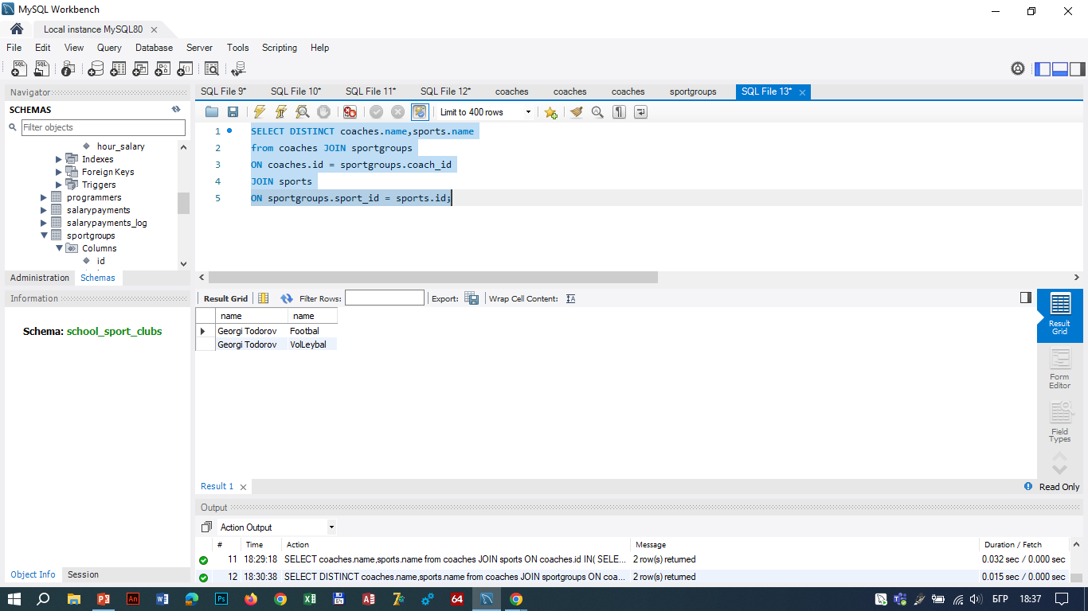

Slide 12
Какво се случва?
Към таблицата coaches се добавя таблица sportGroups на базата на ON условието между тях.
Към резултатната таблица се добавя и таблицата sports отново на ON условието.
В крайния резултат обаче нито една колона от sportGroups не участва – ние я използваме просто защото тя свързва другите две таблици.

Slide 13
Сравнение между вложен и чист (от повече таблици) SELECT
Чист SELECT с повече таблици:
+ заявката е по-лесно четима.
– заявката е по-бавна. Причината е, че при вложен селект съединението се прави с подмножество на таблицата, а не на целите таблици. Затова, когато е възможно се предпочита пред чистия
JOIN се прави само между таблици, които са споменати в SELECT и колони от тях ще присъстват в крайния резултат.

Slide 14
Какво ще се случи, обаче, ако в едната от таблиците стойността на колоната, по която се сравнява в свързващото условие е NULL? Сравненията с NULL винаги дават лъжа, така че такива редове няма да бъдат добавяни в резултата.
Например: Да създадем една спортна група по футбол, но за сега не знаем кой ще я тренира, затова оставяме полето coach_id NULL.
INSERT INTO school_sport_clubs.sportgroups
(location, dayOfWeek, hourOfTraining, sport_id,coach_id)
VALUES ('Sofia-Nadezhda', 'Sunday', '08:00', 1,NULL);

Slide 15
Сега ще се изведем всички спортни групи, заедно с треньорите им – тоест ще съединим двете таблици sportGroups и coaches на базата на външния ключ от едната към другата:
SELECT sportgroups.location,
sportgroups.dayOfWeek,
sportgroups.hourOfTraining,
sportgroups.sport_id,
coaches.name
FROM sportgroups JOIN coaches
ON sportgroups.coach_id = coaches.id;

Slide 16
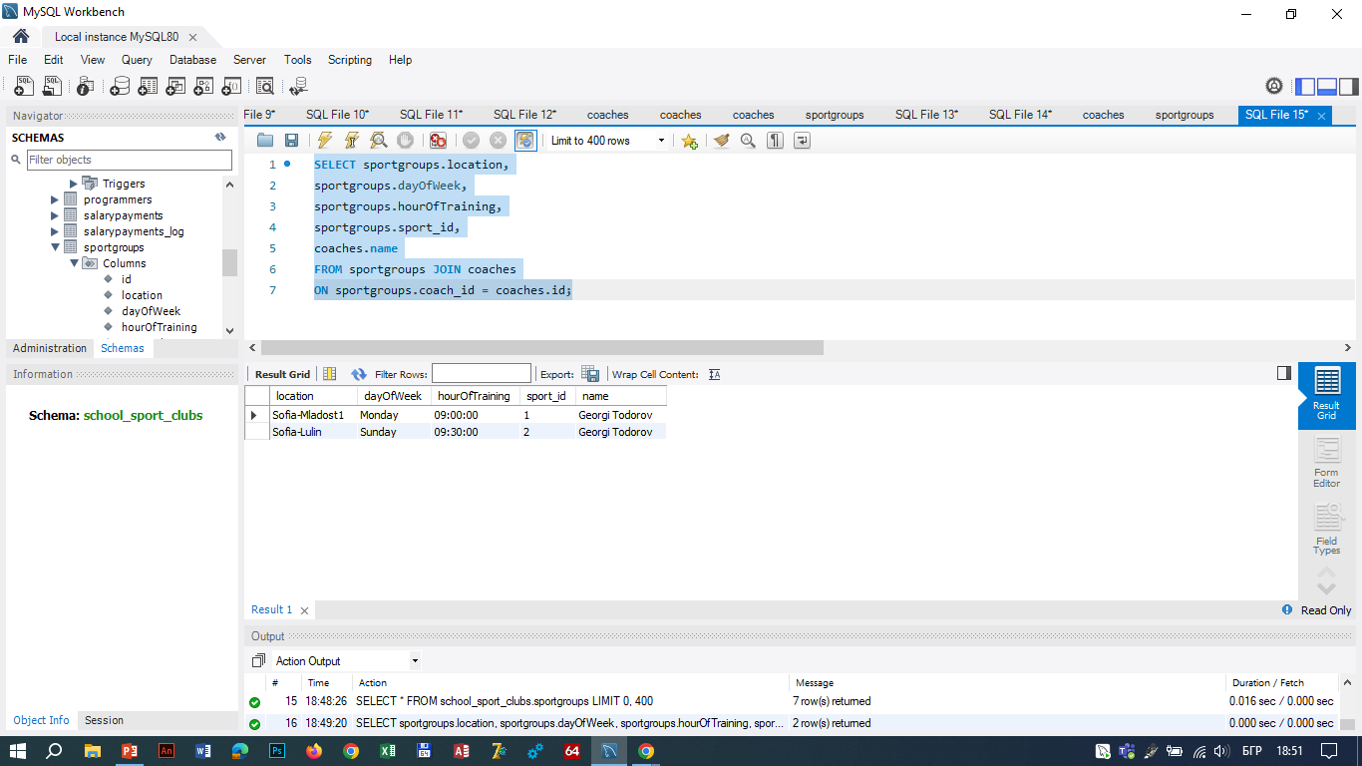

Slide 17
Как да направим така, че независимо, че треньор не е въведен, записът за спортната група да излезе, но с треньор NULL ? Отговорът е чрез външно съединение.

Slide 18
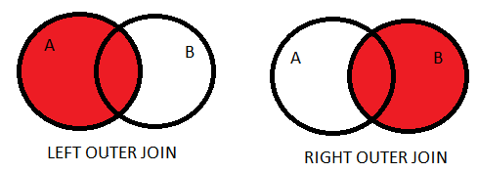
Външни съединения: OUTER JOIN
Външните съединения се делят на две – LEFT и RIGHT OUTER JOIN. Най-общо казано, те ни дават всички редове от лявата/дясната таблица, без значение от това дали има съответстващи им редове от дясната/лявата таблица.

Slide 19
При ляво съединение „натежава“ лявата таблица, а при дясно – дясната. Думата OUTER не е задължителна, така, както и INNER. Нека да видим как ще се отрази на резултата добавянето на LEFT :
SELECT sportgroups.location,
sportgroups.dayOfWeek,
sportgroups.hourOfTraining,
sportgroups.sport_id,
coaches.name
FROM sportgroups LEFT OUTER JOIN coaches
ON sportgroups.coach_id = coaches.id;

Slide 20
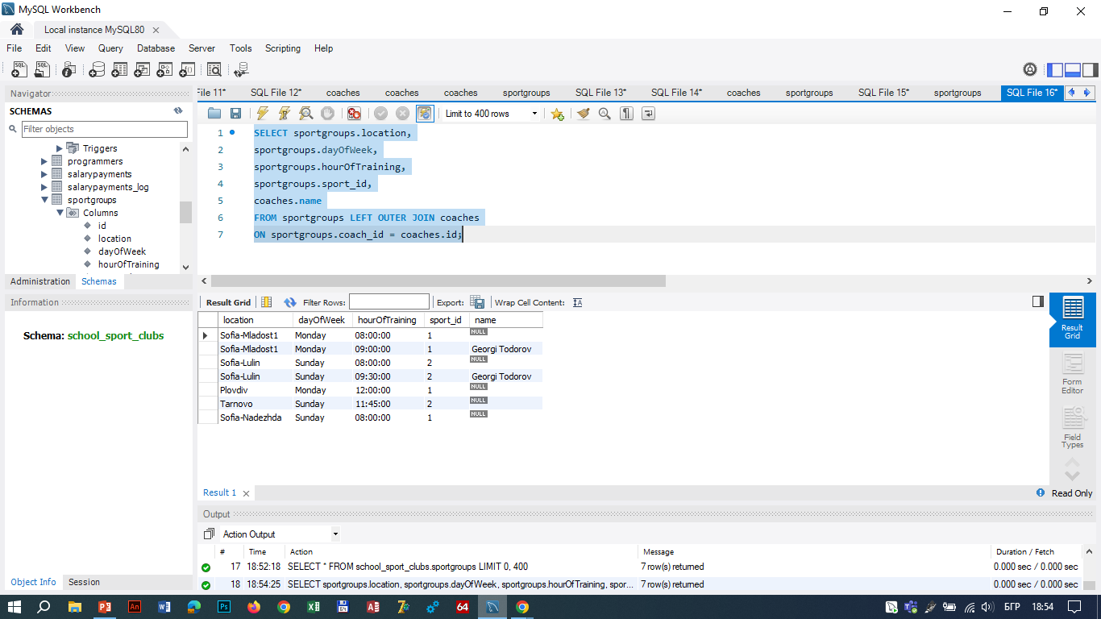
Резултат:

Slide 21
Какво ще се случи ако използваме RIGHT JOIN ?
ще се изведат всички треньори и ако са записани в sportGroups да тренират някоя група- ще се появи и групата, ако не – данните за групата ще бъдат празни:

Slide 22
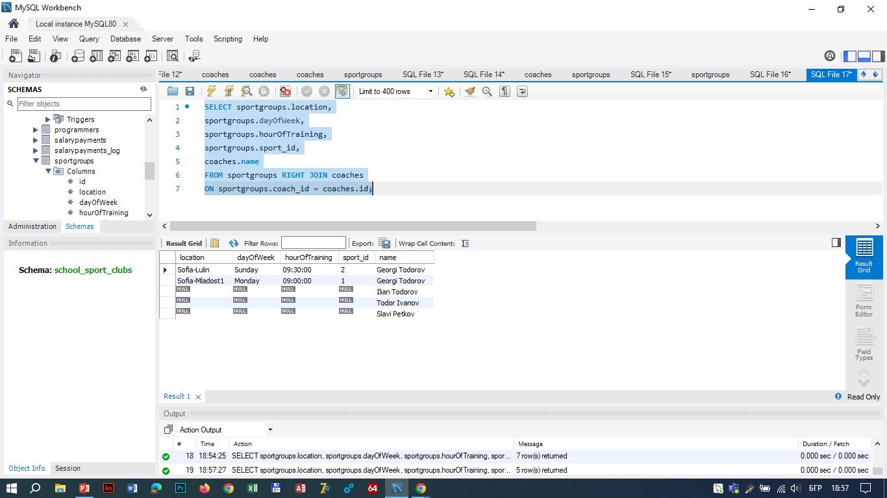
Резултат:

Slide 23
ЗАДАЧА:
Изведете списък с имената на учениците и класовете им, както и номера (id) на групата в която тренират за всички ученици, които тренират в понеделник от 08:00 и са при треньор с определено име, но само за групите му по тенис.

